Slide 1

La Investigación Científica
UNMSM Escuela de Post Grado
En un sentido amplio, investigar es “hacer diligencias para descubrir una cosa” (Real Academia Española, 1970)
“Pesquisar, inquirir, indagar, discurrir o profundizar concienzudamente en algún género de estudios” (Enciclopedia universal ilustrada europeo-americana, 1926)
En un sentido más restringido, la investigación es un proceso que mediante la aplicación de métodos científicos, procura obtener información relevante, fidedigna e imparcial, para extender, verificar, corregir o aplicar el conocimiento. (Garza Mercado, A., 2000)
Prof. Aquiles Bedriñana

Slide 2

El Proyecto de Investigación Científica
UNMSM Escuela de Post Grado
Elección del tema
Objetivos
Delimitación del tema o estudio
El problema
Marco teórico
Metodología
Prof. Aquiles Bedriñana

Slide 3

Tipos de Investigación
UNMSM Escuela de Post Grado
Estudios exploratorios o de acercamiento a la realidad
Estudios descriptivos
Estudios que implican la prueba de hipótesis explicativas y predictivas
Prof. Aquiles Bedriñana

Slide 4
Elección del Tema
UNMSM Escuela de Post Grado
Paso 1. Concebir la idea a investigar
Paso 2. Plantear el problema de investigación:
  Establecer objetivos de investigación
  Desarrollar algunas preguntas de investigación
  Justificar la investigación y su viabilidad
Prof. Aquiles Bedriñana

Slide 5

Concebir la idea a investigar
UNMSM Escuela de Post Grado
¿Cómo se originan las investigaciones?
  Las investigaciones se originan en ideas. Para iniciar una investigación siempre se necesita una idea; todavía no se conoce el sustituto de una buena idea. Las ideas constituyen el primer acercamiento a la realidad que habrá de investigarse.
Prof. Aquiles Bedriñana

Slide 6
UNMSM Escuela de Post Grado
Fuentes de ideas para una investigación
  Existe una gran variedad de fuentes que pueden generar ideas de investigación, entre las cuales podemos mencionar las experiencias individuales, materiales escritos (libros, revistas, periódicos y tesis), teorías, descubrimientos producto de investigaciones, conversaciones personales, observaciones de hechos, creencias e incluso presentimientos. Sin embargo, las fuentes que originan las ideas no se relacionan con la calidad de éstas.
Prof. Aquiles Bedriñana

Slide 7
¿Cómo surgen las ideas de investigación?
UNMSM Escuela de Post Grado
Una idea puede surgir donde se congregan grupos
Al observar las campañas políticas
En la publicidad
Al leer alguna revista de divulgación
En las relaciones político-comerciales del país
Al charlar o al vivir alguna experiencia
En el entorno (laboral, social, político y religioso)
A través de medios masivos de comunicación (la radio, la televisión, periódico, etcétera)
Prof. Aquiles Bedriñana

Slide 8

Aspectos a observar en las ideas
UNMSM Escuela de Post Grado
Vaguedad de las ideas iniciales
Necesidad de conocer los antecedentes:
  No investigar sobre algún tema que ya ha sido investigado
  Estructurar más formalmente la idea de investigación
  Seleccionar la perspectiva principal desde la cual se abordará la idea de investigación
Investigación previa de los temas:
  Temas ya investigados, estructurados y formalizados
  Temas ya investigados pero menos estructurados y formalizados
  Temas poco investigados
  Temas no investigados
Prof. Aquiles Bedriñana

Slide 9
Criterios para generar ideas
UNMSM Escuela de Post Grado
Dankhe(1986) menciona diversos criterios que inventores famosos han sugerido para generar ideas de investigación productivas, entre las cuales destacan:
Las buenas ideas intrigan, alimentan y excitan al investigador de manera personal
Las buenas ideas de investigación “no son necesariamente nuevas pero si novedosas”
Las buenas ideas de investigación pueden servir para elaborar teorías y la solución del problema.
Prof. Aquiles Bedriñana

Slide 10
Planteamiento del problema
UNMSM Escuela de Post Grado
¿Qué es plantear el problema de investigación?
  Plantear el problema no es sino afinar y estructurar más formalmente la idea de investigación.
Criterios para plantear el problema:
  Según Kerlinger (1975), los criterios para plantear adecuadamente el problema de investigación son:
  El problema debe expresar una relación entre dos o más variables.
  El problema debe estar formulado claramente y sin ambigüedad como pregunta.
  El planteamiento debe implicar la posibilidad de realizar una prueba empírica. Es decir, de poder observarse en la realidad.
Prof. Aquiles Bedriñana

Slide 11

¿Qué elementos contiene el planteamiento del problema de investigación?
UNMSM Escuela de Post Grado
Los elementos para plantear un problema son tres y están relacionados entre sí:
  Los objetivos que persigue la investigación
  Las preguntas de investigación y
  La justificación del estudio
Prof. Aquiles Bedriñana

Slide 12
Objetivos de la Investigación
UNMSM Escuela de Post Grado
En primer lugar, es necesario establecer qué pretende la investigación, es decir cuáles son sus objetivos
Los objetivos deben expresarse con claridad para evitar posibles desviaciones en el proceso de investigación y deben ser susceptibles de alcanzarse (Rojas, 1981)
Los objetivos son las guías del estudio y durante su desarrollo deben tenerse presentes
Los objetivos que se especifiquen han de ser congruentes entre sí.
Prof. Aquiles Bedriñana

Slide 13
Preguntas de investigación
UNMSM Escuela de Post Grado
Además de definir los objetivos concretos de la investigación, es conveniente plantear a través de una o varias preguntas el problema que se estudiará. Plantearlo en forma de preguntas tiene la ventaja de presentarlo de manera directa, minimizando la distorsión (Christensen, 1980)
No siempre en la pregunta o preguntas se comunica el problema en su totalidad, con toda su riqueza y contenido. A veces solamente el propósito del estudio es formulado, aunque las preguntas deben resumir lo que habrá de ser la investigación.
Las preguntas pueden ser más o menos generales, pero en la mayoría de los casos es mejor que sean planteadas de forma más precisas,
Prof. Aquiles Bedriñana

Slide 14

Justificación de la investigación
UNMSM Escuela de Post Grado
Además de los objetivos y las preguntas de investigación es necesario justificar el estudio exponiendo sus razones.
Criterios para evaluar el valor potencial de una investigación:
  Conveniencia de la investigación
  Relevancia que posee el estudio
  Implicaciones prácticas
  Valor teórico
  Utilidad metodológica
Prof. Aquiles Bedriñana

Slide 15
Marco Teórico
UNMSM Escuela de Post Grado
Es la exposición organizada de los elementos teóricos generales y particulares, así como la explicitación de los conceptos básicos en que se apoya la investigación, con el objeto de comprender las relaciones y aspectos de los fenómenos y procesos de una parcela determinada de la realidad.
El marco teórico y conceptual permitirá orientar el proceso de investigación, concretamente el planteamiento del problema y la elaboración de la hipótesis.
Prof. Aquiles Bedriñana
Notes:
fundamentales

Slide 16
UNMSM Escuela de Post Grado
El marco teórico y conceptual es la puerta de acceso para el conocimiento objetivo de la realidad concreta, ya que permite ubicar los problemas objeto de estudio en su exacta dimensión al señalar los elementos teóricos más sobresalientes para comprender su situación actual, el modo en que se desenvuelve, las características que adopta en un cierto momento y durante el transcurso del tiempo.
En el marco teórico y conceptual se presenta la definición de los conceptos centrales que guiarán el desarrollo de la investigación, ya que la forma en que se definirán condicionará la observación de la realidad, de acuerdo con el planteamiento del problema y de las hipótesis.
Prof. Aquiles Bedriñana

Slide 17
Marco Teórico continuación...
UNMSM Escuela de Post Grado
Los conceptos pueden definirse al exponer los aspectos teóricos en que se apoya la investigación, o hacerse a pie de página o en un glosario al final del capítulo.
Puede decirse que el marco teórico y conceptual representa la posición teórica del investigador con base en el cual plantea el problema y centra la búsqueda de respuestas a las interrogantes que formula.
Prof. Aquiles Bedriñana

Slide 18
Formulación de la Hipótesis
UNMSM Escuela de Post Grado
¿Qué es la hipótesis?
  Las hipótesis indican lo que estamos buscando o tratamos de probar y pueden definirse como explicaciones tentativas del fenómeno investigado formuladas a manera de proposiciones
  Dentro de una investigación científica, las hipótesis son proposiciones tentativas acerca de las relaciones entre dos o más variables y se apoyan en conocimientos organizados y sistematizados
Prof. Aquiles Bedriñana

Slide 19

¿Qué tipos de hipótesis hay?
UNMSM Escuela de Post Grado
Hipótesis de investigación
Hipótesis nulas
Hipótesis alternativas
Hipóteis estadísticas
Prof. Aquiles Bedriñana

Slide 20
Características que debe tener una hipótesis
UNMSM Escuela de Post Grado
La hipótesis debe referirse a una situación real
Los términos (variables) de la hipótesis deben ser comprensibles, precisos y lo más concretos posibles
La relación entre variables propuesta por la hipótesis debe ser clara y verosímil (lógica)
Los términos de la hipótesis y la relación planteada entre ellos deben ser observables y medibles, o sea tener referentes en la realidad
Las hipótesis deben estar relacionadas con técnicas disponibles para probarlas.
Prof. Aquiles Bedriñana

Slide 21
Detectar las variables
UNMSM Escuela de Post Grado
¿Qué son las variables?
  Una variable es una propiedad que puede variar y cuya variación es susceptible de medirse.
  Por su comportamiento las variables pueden ser independientes, dependientes e intervinientes.
  Las variables surgen a partir de las hipótesis de la investigación.
Prof. Aquiles Bedriñana

Slide 22

Método
UNMSM Escuela de Post Grado
Seleccionar el diseño apropiado de la investigación:
  Diseño experimental, preexperimental o cuasiexperimental
  Diseño no experimental
Prof. Aquiles Bedriñana

Slide 23

Método
UNMSM Escuela de Post Grado
Selección de la muestra:
  Determinar el universo
  Extraer la muestra
Prof. Aquiles Bedriñana

Slide 24

Método
UNMSM Escuela de Post Grado
Recolección de datos:
  Elaborar el instrumento de medición y aplicarlo
  Calcular la validez y confiabilidad del instrumento de medición
  Codificar los datos
  Crear un archivo que contenga los datos
Prof. Aquiles Bedriñana

Slide 25

Método
UNMSM Escuela de Post Grado
Analizar los datos:
  Seleccionar las pruebas estadísticas
  Elaborar el problema de análisis
  Realizar los análisis
Prof. Aquiles Bedriñana

Slide 26

Método
UNMSM Escuela de Post Grado
Presentar los resultados:
  Elaborar el reporte de investigación
  Presentar el reporte de investigación
  Generación de nuevos conocimientos
Prof. Aquiles Bedriñana

Slide 27
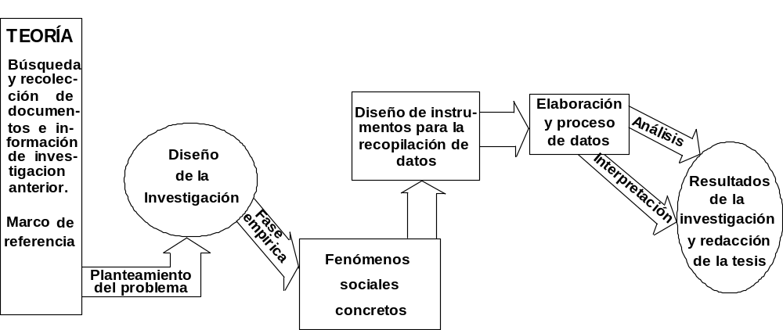
Esquema Básico para el Proceso de Investigación
UNMSM Escuela de Post Grado
Prof. Aquiles Bedriñana

Slide 28
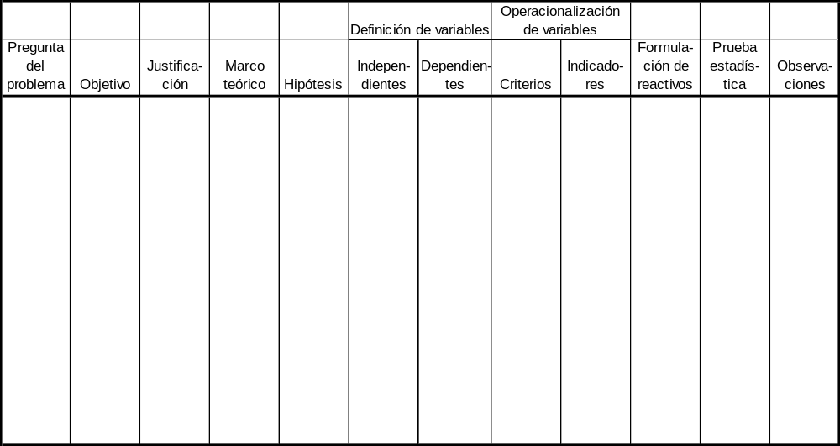
Matriz de Consistencia
UNMSM Escuela de Post Grado
Prof. Aquiles Bedriñana

Slide 29

El Informe de Investigación
UNMSM Escuela de Post Grado
La organización de un informe de investigación varía de acuerdo con los intereses de los patrocinadores, de los asesores de tesis de las instituciones educativas. Sin embargo, se pretenderá describir los rubros que debe contener un informe final:
Prof. Aquiles Bedriñana

Slide 30

Esquema General del Informe
UNMSM Escuela de Post Grado
Agradecimientos
Título del proyecto
Resumen
Contenido
Índices o contenido:
  Índice temático
  Índice de cuadros, gráficas, figuras o los correspondientes
Introducción
Análisis de fundamentos
Procedimiento o método
Análisis de resultados
Conclusiones
Recomendaciones
Obras consultadas o bibliografía
Anexos
Prof. Aquiles Bedriñana

Slide 31

Resumen
UNMSM Escuela de Post Grado
Una manera de difundir el trabajo es transmitir
el resumen al mayor número de personas posibles.
Definición
Título de este capítulo
Objetivos
Tipos de resúmenes
Contenido del resumen informativo-descriptivo
Redacción
Tamaño del resumen
Difusión
Prof. Aquiles Bedriñana

Slide 32
Índices
UNMSM Escuela de Post Grado
Los índices permiten conocer los contenidos
del texto, los cuadros, gráficas y anexos.
Índice general:
  Objetivo
  Momento adecuado para elaborar el índice
  Encabezados del informe transferidos el índice
  Orden de presentación
Índices de cuadros e índices de figuras y gráficas
  Indicación del número y del título
Índice de anexos
Prof. Aquiles Bedriñana

Slide 33

Anexos
UNMSM Escuela de Post Grado
Los anexos también se archivan
Material que se puede incluir como anexo
Ubicación de los anexos
Alfabetización y títulos de los anexos
Prof. Aquiles Bedriñana

Slide 34

Administración del Proyecto
UNMSM Escuela de Post Grado
Cronograma
Presupuesto
Evaluación de la investigación
Prof. Aquiles Bedriñana

Slide 35

Cronograma
UNMSM Escuela de Post Grado
Más vale tarde que nunca, pero mas vale a tiempo
que un trabajo obsoleto.
Definición del tiempo necesario
Análisis y control del tiempo
Consideraciones de los diferentes tiempos
Tiempos imprevistos o imponderables
Cálculo de la fecha de entrega del informe final
Ventajas de elaborar un cronograma
Cómo elaborar el cronograma
Organización de actividades
Prof. Aquiles Bedriñana

Slide 36

Presupuesto
UNMSM Escuela de Post Grado
Poderoso caballero es don dinero.
Negocios son negocios
Infraestructura
Equipo y materiales
Viáticos y transporte
Comunicaciones
Impresión del informe final
Gastos administrativos
Experiencia en la elaboración del presupuesto
Prof. Aquiles Bedriñana

